Slide 1
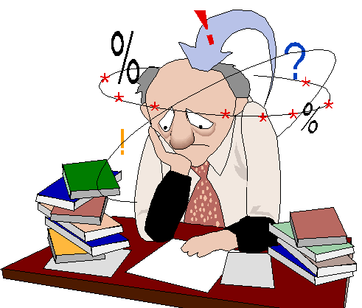
Какие свойства воды вы знаете?

